Slide 1
20 januari 2023
Verkenning mentale gezondheid inwoners in kwetsbare positie
Inge Goorts, Sali Alhaiji en Jorien van Treeck - Pharos
Notes:
Inhoud presentatie:
Aanleiding
Onderzoeksmethode
Wie zijn de mensen die we hebben gesproken?
Wat geeft mensen in de buurt stress?
Wat zien mensen zelf als oplossingen?
Aanbevelingen

Slide 2
Aanleiding
Aanpak ‘Mentale gezondheid: van ons allemaal’
VWS wil ook inwoners in een kwetsbare sociaaleconomische positie bereiken
Wat is er extra nodig in de aanpak mentale gezondheid om ook inwoners in een kwetsbare positie te bereiken?
Welke acties en/of maatregelen kunnen bijdragen aan meer aandacht en bewustwording en versterking van de mentale gezondheid van inwoners in een kwetsbare positie?
Notes:
Waarom deze verkenning?
De mentale gezondheid van inwoners van Nederland staat onder druk. Steeds meer mensen ontwikkelen mentale problemen. Hier zijn verschillende redenen voor, zoals de steeds complexere maatschappij, individualisering, de hoge prestatiedruk, toenemende inflatie en de gevolgen van de coronapandemie. Het kabinet wil investeren in het behouden van de mentale gezondheid en preventie van mentale gezondheidsproblemen. Hiertoe is in juni 2022 de landelijke aanpak ‘Mentale gezondheid: van ons allemaal’ gelanceerd.
Een van de doelgroepen waar deze aanpak zich op richt, zijn de inwoners in Nederland die zich bevinden in een kwetsbare sociaaleconomische positie. Dat is belangrijk want er bestaan grote (mentale) gezondheidsverschillen. Uit onlangs verschenen cijfers van CBS blijkt dat de levensverwachting in goede gezondheid van de meest welvarende mensen 24 jaar hoger ligt dan van de minst welvarende mensen. In de aanpak ontbreekt het nog aan concrete en aanvullende maatregelen die aansluiten bij de leefwereld en behoeften van inwoners in een kwetsbare positie als het gaat om (versterken van) mentale gezondheid. Om meer handen en voeten te geven aan hoe deze inwoners met het huidige plan bereikt kunnen worden stelde VWS de volgende vragen:
- Wat is er extra nodig in de aanpak mentale gezondheid om ook inwoners in een kwetsbare positie te bereiken?
- Welke acties en /of maatregelen kunnen bijdragen aan meer aandacht en bewustwording en versterking van de mentale gezondheid van inwoners in een kwetsbare positie?
VWS heeft Pharos gevraagd om middels een verkennend onderzoek onder inwoners in een kwetsbare positie antwoord te geven op bovenstaande vragen.

Slide 3
Onderzoeksmethode
Kijken door de ogen van de mensen om wie het gaat
Wijksessies van 2 uur in Tiel, Rotterdam, Nijmegen en Utrecht met 4 tot 8 inwoners
Geworven via lokale organisaties en sleutelpersonen (Welzijnsorganisaties, GLI coach, sociaal werker)
Inclusieve onderzoeksmethode: Participatory Learning & Action (PLA) en co-onderzoeker
Tijdens de wijksessie samen in gesprek over oorzaken van stress en oplossingsrichtingen
Thematische analyse
Notes:
De enige manier om daadwerkelijk aan te sluiten met concrete acties of maatregelen is door het gesprek aan te gaan met de mensen om wie het gaat. Het ‘kijken door de ogen’ van de inwoners en aansluiten bij hun leefwereld kan veel inzicht en handelingsperspectieven opleveren (Van Loenen, Pharos 2020).
In de periode van september tot en met december 2022 hebben we in vier wijken in verschillende gemeenten een wijksessie georganiseerd. Deze specifieke wijken zijn gekozen aan de hand van gesprekken met de gemeenten. Zij omschreven deze wijken als kwetsbare wijken of achterstandswijken.
Tiel: Tiel-West
Rotterdam: Het Nieuwe Westen
Nijmegen: Hatert
Utrecht: Noordwest
Aan elke wijksessie namen steeds 4 tot 8 inwoners deel.
Door samen te werken met lokale organisaties en sleutelpersonen hebben we inwoners kunnen bereiken die normaliter geen stem krijgen.
De wijksessies hebben we vormgegeven aan de hand van de methode Participatory Learning and Action (PLA) (Brun, T. et al 2017). Dit is een inclusieve onderzoeksmethode om tot een democratisch te komen, ook met mensen die minder talig waren (bijvoorbeeld laaggeletterd of een andere moedertaal) of niet makkelijk spraken in groepen (. Daarnaast is Sali als co-onderzoeker en ervaringsdeskundige betrokken geweest bij de voorbereiding, uitvoering en analyse.
Mentale gezondheid is een term die voor een groot deel van de doelgroep niet bekend is. Daarom spraken we tijdens de werving [zie uitnodigingsbrief op dia 4] en de wijksessie specifiek over stress. We hebben het onderwerp stress geïntroduceerd door allereerst in gesprek te gaan over gezonde stress. Vervolgens zijn we ingegaan op ongezonde stress, om zo de koppeling naar deze verkenning te maken. De wijksessies bestonden uit twee rondes. Allereerst hebben we deelnemers gevraagd wat mensen in hun buurt en henzelf stress geeft. Waar liggen ze wakker van? In het tweede deel hebben we de deelnemers gevraagd wat zij zelf zien als oplossingen. In dit deel hebben we gewerkt met afbeeldingen. Bij het selecteren van de afbeeldingen hebben we afbeeldingen terug laten komen die passen bij de verschillende actielijnen uit de aanpak (maatschappij, buurt, werk, onderwijs en online). Op die manier zorgden we ervoor dat de actielijnen vertegenwoordigd waren als mogelijke oplossingsrichtingen, maar lieten we wel het initiatief bij de respondenten. Ten slotte hebben we de inwoners gevraagd om behoeften te prioriteren; wat is nu echt het belangrijkste dat moet gebeuren in de wijk?
De wijksessies zijn opgenomen en aan de hand van een thematische analyse van de transcripten zijn oorzaken van stress/mentale problemen en oplossingen geïdentificeerd.

Slide 4
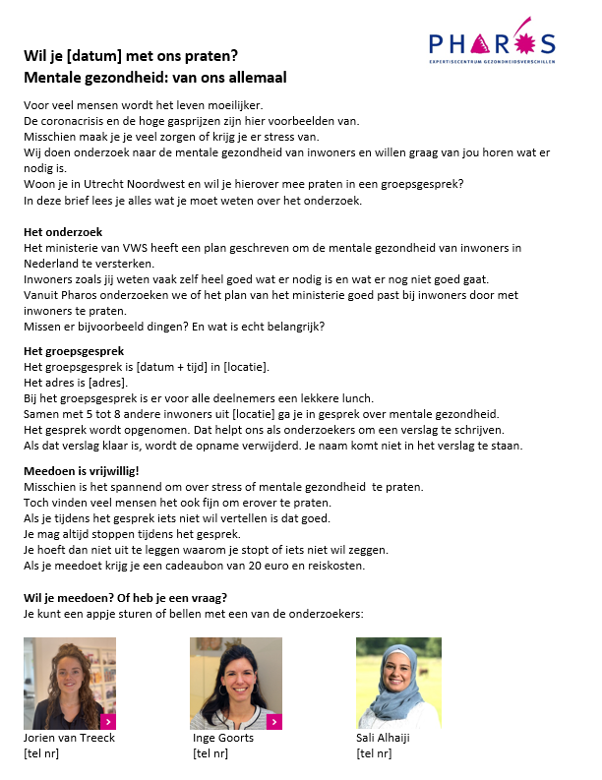
Uitnodiging

Slide 5
Om wie gaat het?
24 inwoners waarvan 20 vrouwen en 4 mannen
Leeftijd varieerde van 30 tot 77
Diverse groep met een opeenstapeling van problemen
“Dus het is gewoon veel bij elkaar zeg maar […] En dan ben ik zelf dan ook nog een mantelzorger voor mijn moeder en voor mijn buurman die allebei bijna tegen de 80 aan zijn. Ook daar weet ik vaak geen weg meer met dingen en dan is het gewoon veel.”
Notes:
In totaal hebben we met 24 inwoners in een kwetsbare sociaaleconomische positie gesproken.
De meerderheid van hen was vrouw, namelijk 20. Ongeveer de helft (11) van de respondenten is in Nederland geboren. De andere helft (13) heeft een migratieachtergrond en bestond uit een diverse groep (geboren in Turkije (3), Marokko (6), Irak (1), Bosnië (1), Syrië (1) en Curaçao(1)). De leeftijd van de respondenten varieerde van 30 tot 77.
Een groot deel van de inwoners die heeft deelgenomen aan de wijksessies heeft te maken met een opeenstapeling van problemen en/of stressvolle life events op elkaar inwerken. Zo gaat het bijvoorbeeld om respondenten die kinderen hebben met problemen in combinatie met leven in armoede. Of het gaat om respondenten die zelf een problematische jeugd hebben gehad in combinatie met gezondheidsproblemen en een echtscheiding. Wat zij allemaal gemeen hebben met elkaar is dat zij wonen in wijken met relatief slechte sociaaleconomische omstandigheden. De combinatie van al deze factoren bepaalt de leefwereld van respondenten. Gezien deze uiteenlopende leefwerelden is het van belang om inwoners in een kwetsbare sociaaleconomische positie niet als één vastomlijnde groep te zien.

Slide 6
Wat geeft mensen in de buurt/wijk stress? (1/2)
1) Betaalbaarheid
2) Begrijpelijkheid
3) Beschikbaarheid
4) Passendheid
“Je moet nadenken of ik nog een ons ijsbergsla kan kopen. Ik moet nadenken of ik nog een ijsje kan eten. Ik moet nadenken of ik nog een stukje vlees kan eten, want we mogen geen vlees meer eten.”
“Het is ook zo je krijgt stress als jij niet weet waar moet je heen voor hulp.”
“Vroeger hadden wij eigenlijk best wel heel veel buurthuizen. […] Maar toen hebben ze bezuinigd. Allemaal moeten bezuinigen en bezuinigen. Dan valt dat weg. Ze hebben geen plek om naartoe te kunnen gaan.”
“Er zijn dingen gebeurd in het verleden waardoor ze de overheid en gemeente ook minder vertrouwen met al hun papierwerk. Dat speelt ook echt een rol hier. Ja, vertrouwen. Het is ook echt een groot zooitje bij de gemeente hier. Beloftes komen ze niet na.”
Notes:
De eerste vraag tijdens de wijksessie was: wat geeft mensen in deze buurt de meeste stress?
Uit de analyse van de wijksessies komt naar voren dat mensen (zoals net benoemd) een opeenstapeling van problemen op persoonlijk vlak ervaren die het leven stressvol maken. Naast problemen op persoonlijk vlak noemen respondenten 6 verschillende thema’s die voor stress zorgen. Allereerst gaat het om belemmeringen op het gebied van betaalbaarheid, begrijpelijkheid, beschikbaarheid en passendheid. Verder gaat het om de invloed van regelgeving en tot slot om de leefbaarheid; de interactie in de wijk en verpaupering en verloedering. Belangrijke conclusie vooraf: Het gaat dus niet zozeer om enkel individuele factoren die oorzaken vormen voor mentale problemen, maar juist ook om omgevingsfactoren/contextuele factoren.
We beschrijven de thema’s hieronder als op zichzelf staande thema’s, maar het is belangrijk om te realiseren dat ze sterk met elkaar samenhangen. Voorbeeld: als een activiteit niet begrijpelijk en betaalbaar is, dan is het automatisch ook niet passend.
Betaalbaarheid: Betaalbaarheid is een thema dat in elke wijksessie terugkomt. Respondenten ervaren veel stress door de hoge energiekosten, dure boodschappen en hoge zorgkosten. Ook noemt een groot deel van de respondenten dat zij door de hoge kosten minder ruimte hebben voor ontspannende activiteiten; bijvoorbeeld met hun kinderen. Dit zorgt voor extra stress.
“Ook de hoge prijzen voor alles. Dat maakt me gestrest. ”
“Je moet nadenken of ik nog een ons ijsbergsla kan kopen. Ik moet nadenken of ik nog een ijsje kan eten. Ik moet nadenken of ik nog een stukje vlees kan eten, want we mogen geen vlees meer eten.”
“ja, betaalbaar. Er zit wel een heel duur ding. Dat is yoga. Ik viel achterover van de prijs. Nou dat is niet voor mijn portemonnee hoor.”
Begrijpelijkheid: Begrijpelijkheid gaat over of dienstverlening en zorg te begrijpen is voor inwoners. Respondenten noemen met name dat het ingewikkeld is om te begrijpen waar en bij wie ze terecht kunnen met vragen over zorg en ondersteuning. Dit zorgt voor veel stress; met name als je al veel aan je hoofd hebt. Een aantal respondenten noemt dat brieven en informatie vanuit de overheid en instanties te moeilijk zijn.
“Het is ook zo je krijgt stress als jij niet weet waar moet je heen voor hulp.”
Beschikbaarheid: Beschikbaarheid gaat over of de benodigde informatie, aanbod, zorg en ondersteuning voor iedereen daadwerkelijk beschikbaar is: in de buurt, laagdrempelig, toegankelijk en vindbaar. Respondenten noemen veel voorbeelden waarbij dit niet het geval is. Zo noemen mensen dat ze enorm lang op een wachtlijst staan voordat ze hulp krijgen van het wijkteam. Een groot deel van de mensen ervaart dat ze van de ene instantie naar de andere instantie worden gestuurd. Ook noemt een deel van de mensen dat er geen wijkcentrum/ontmoetingsplek is waar (passende) activiteiten worden georganiseerd.
“Vroeger hadden wij eigenlijk best wel heel veel buurthuizen. […] Maar toen hebben ze bezuinigd. Allemaal moeten bezuinigen en bezuinigen. Dan valt dat weg. Ze hebben geen plek om naartoe te kunnen gaan.”
Passendheid: Passendheid gaat over zorg en ondersteuning die aansluit bij de omstandigheden, behoeften en mogelijkheden van inwoners. In de wijksessies komt als belangrijkste punt naar voren dat inwoners zich regelmatig niet gehoord en gezien voelen door organisaties en de (lokale) overheid. Zij hebben het gevoel dat zij hun verhaal vertellen, maar dat er niet echt naar hun wordt geluisterd en dat beloftes niet altijd worden nagekomen. Ook heeft een deel van de inwoners het idee dat overheidsinstanties de zorg en ondersteuning extra moeilijk maken zodat inwoners geen beroep doen op financiële regelingen.
“Er zijn dingen gebeurd in het verleden waardoor ze de overheid en gemeente ook minder vertrouwen met al hun papierwerk. Dat speelt ook echt een rol hier. Ja, vertrouwen. Het is ook echt een groot zooitje bij de gemeente hier. Beloftes komen ze niet na.”

Slide 7
Wat geeft mensen in de buurt/wijk stress? (2/2)
5) Regelgeving
6) Leefbaarheid
Interactie in de wijk
Verpaupering en verloedering
“Ik zit net boven modaal, maar wij grijpen overal langs.. […] Er valt net een groep mensen tussen. Wij zijn ons geld kwijt aan alle lasten.
“Ik isoleerde me steeds meer. Ik heb rolluiken voor de ramen. Die deed ik steeds meer naar beneden zodat ik niet hoefde te kijken of er geen bom ontploft was. Dan had ik er geen last van.”
“Bij de apotheek, daar staan allemaal winkelwagentjes van Lidl. Ze zitten helemaal vol met matrassen, kleding. Met weet ik veel allemaal. Daar erger ik me groen en geel aan. Die winkelwagentjes staan er minstens 14 dagen. Er is niemand die zo’n wagentje ophaalt of zo. [...] Ik vind het heel erg dat er overal vuil ligt.”
Notes:
Invloed van regelgeving Hierbij gaat het om situaties waarin respondenten door procedures, wetten en regelgeving in het systeem in de knel komen. Respondenten noemen dat een groep mensen door regelgeving tussen wal en schip valt. Zij verdienen bijvoorbeeld net te veel om in aanmerking te komen voor toeslagen, maar komen moeilijk rond. Ook noemen respondenten dat zij net niet in aanmerking komen voor een sociale huurwoning waardoor zij in de private sector moeten huren en weinig geld overhouden.
“Ik zit net boven modaal, maar wij grijpen overal langs.. […] Er valt net een groep mensen tussen. Wij zijn ons geld kwijt aan alle lasten. De huur die omhoog vliegt. Ik betaal 800 euro huur. Dan de zorgkosten, ik ben altijd mijn eigen risico kwijt. Als ik dat op tel ben ik 1600 euro kwijt. Er is een groep die loopt te zweven, die groep is er ook. Maar ik kom nergens voor in aanmerking. […] Maar we moeten wel allemaal gezonder gaan leven en gaan bewegen.”
Leefbaarheid
Bij leefbaarheid gaat het zowel om de interactie in de wijk als om verpaupering en verloedering.
Interactie in de wijk: Een groot deel van de respondenten noemt dat zij stress ervaren door interactie in de wijk. Hierbij gaat het met name om samenleven in de wijk met mensen die anders (lijken te) zijn. Bijvoorbeeld het samenleven met mensen met verschillende culturen. Een aantal respondenten noemt dat het door taalbarrières niet lukt om elkaar aan te spreken op gedrag, hetgeen stress geeft. Daarnaast noemt één respondent dat het gaat om lastige interactie door gentrificatie en weer één andere respondent noemt dat het gaat om stressvolle interacties tussen mensen met en zonder werk.
“Ik isoleerde me steeds meer. Ik heb rolluiken voor de ramen. Die deed ik steeds meer naar beneden zodat ik niet hoefde te kijken of er geen bom ontploft was. Dan had ik er geen last van.”
Verpaupering en verloedering: Een andere stressfactor die genoemd wordt, is ‘verpaupering’ en verloedering van de buurt. Respondenten noemen geluidsoverlast, rommel op straat en een onveilig gevoel (vb. burenruzies).
“Bij de apotheek, daar staan allemaal winkelwagentjes van Lidl. Ze zitten helemaal vol met matrassen, kleding. Met weet ik veel allemaal. Daar erger ik me groen en geel aan. Die winkelwagentjes staan er minstens 14 dagen. Er is niemand die zo’n wagentje ophaalt of zo. [..] Ik vind het heel erg dat er overal vuil ligt.”

Slide 8
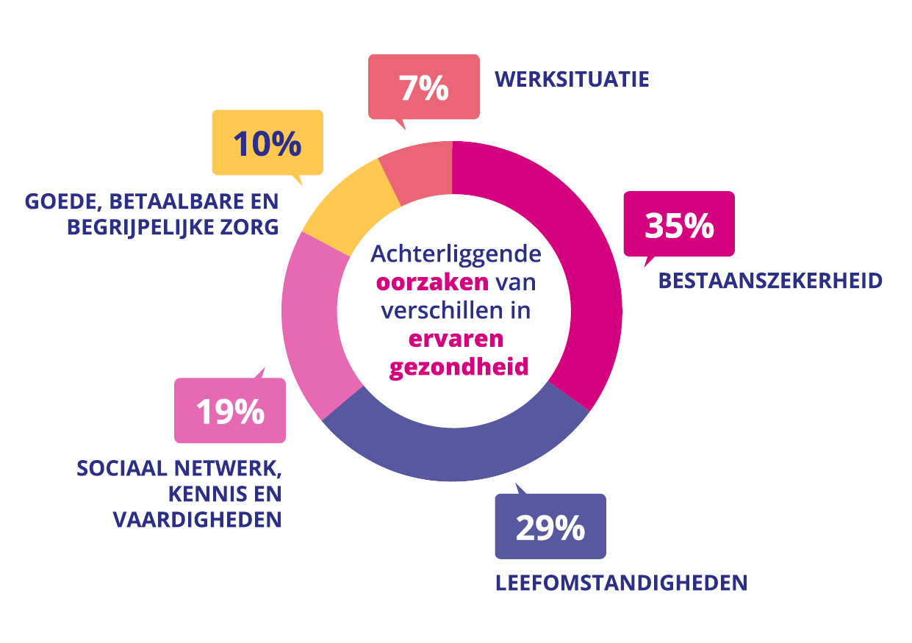
Notes:
De bevindingen uit de wijksessie over oorzaken van stress zijn in lijn met wat we weten uit eerder onderzoek. Er wordt bij (mentale) gezondheid vaak gedacht aan oorzaken op het persoonlijke vlak (bijvoorbeeld beperkte vaardigheden of een klein netwerk) en aan oorzaken in (organisatie van) de gezondheidszorg zelf. Dat is belangrijk, maar dat is maar een klein onderdeel. Deze cirkeldiagram laat zien dat juist ook bestaanszekerheid en leefomstandigheden een grote invloed hebben op de ervaren gezondheid. Dit zien we zeker terug bij de respondenten van deze verkenning.

Slide 9
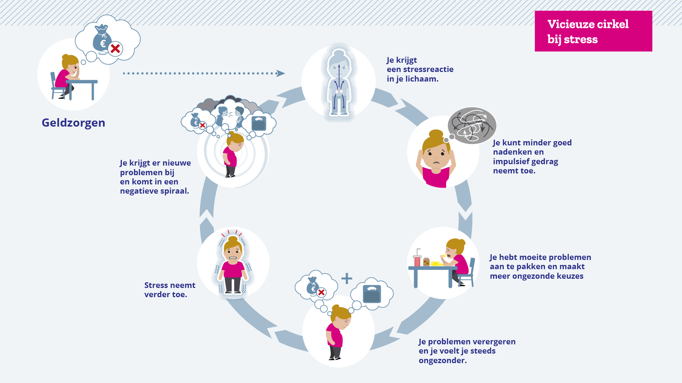
Notes:
Als iemand ziek is door de gevolgen van roken, overgewicht of een inactieve leefstijl wordt dat vaak gezien als ‘eigen schuld’. Dit verwijt klopt niet weten we met de kennis die er is over de doorwerking van stress in het lichaam en de hersenen. Stress is schadelijk voor je gezondheid en tast het denkvermogen aan. Mensen met chronische stress hebben daardoor meer moeite dan anderen om hun leven op orde te krijgen, goed voor zichzelf te zorgen en verstandige (lange termijn-)beslissingen te nemen. Mensen met complexe problemen zitten vaak gevangen in een vicieuze cirkel waar moeilijk uit te ontsnappen is, zoals in de dia hierboven is uitgelegd. Het doorbreken van die cirkel is een eerste stap op weg naar een gezonder leven.
Meer informatie over chronische stress? Zie https://www.pharos.nl/kennisbank/leven-met-ongezonde-stress/

Slide 10
Notes:
Er is veel onderzoek gedaan naar de gevolgen van chronische stress op gezondheid en dit laat duidelijk vergaande gevolgen voor gezondheid en gedrag zien. Chronische stress heeft directe impact op processen in het lichaam zoals het hart- en vaatstelsel, vet- en suikerstofwisseling, vruchtbaarheid, immuunsysteem, DNA en je hersenen. Door langdurige stress is er bijvoorbeeld verhoogde kans op hart- en vaatziekten, gewrichtsontsteking (artritis), astma, diabetes, ernstig overgewicht (obesitas), verminderde vruchtbaarheid of snellere veroudering van je cellen. Maar er zijn ook gevolgen voor de psychische gezondheid: er is een grotere kans om depressief of angstig te worden of om in een burn-out te raken. Ook is er een grotere kans op drugsgebruik, alcoholgebruik en roken.
Chronische stress heeft ook impact op je cognitieve vermogen, verschillende delen van je hersenen worden door hoge stressniveaus negatief beïnvloed. Dat leidt onder andere tot een verminderd vermogen om te plannen en lange termijnbeslissingen, een verminderd vermogen om te leren en te onthouden en een verminderd vermogen om je emoties te reguleren.
Meer lezen over de gevolgen van chronische stress? Zie https://www.pharos.nl/kennisbank/leven-met-ongezonde-stress/

Slide 11
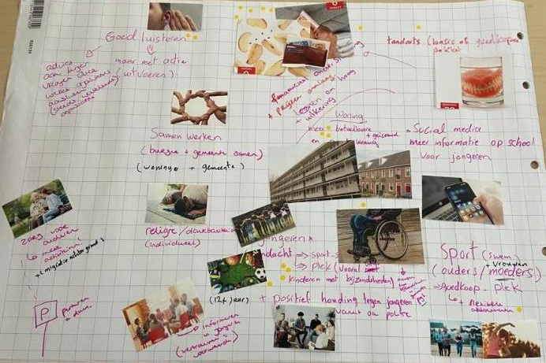
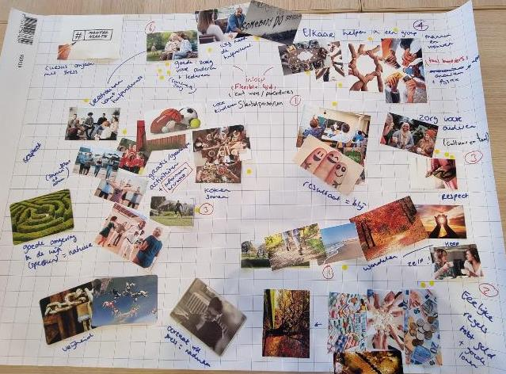
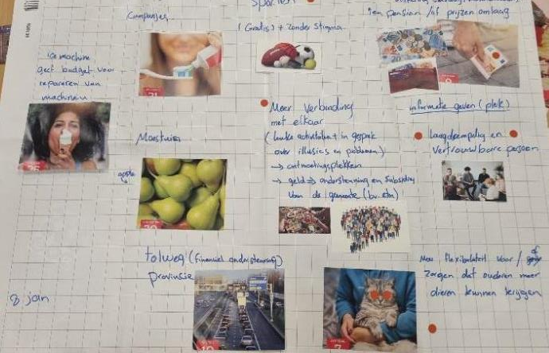
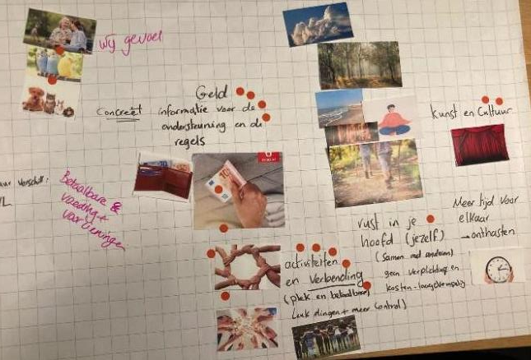
Wat zien mensen zelf als oplossingen?
Notes:
In deel 2 van de wijksessie hebben we mensen gevraagd wat zij zelf zien als oplossingen voor stress en mentale problemen.
We hebben respondenten gevraagd om uit een stapel ieder afbeeldingen 3 afbeeldingen te kiezen als oplossing voor de problemen die ze noemen. Daarna kon elke respondent op een flip-over aan de anderen uitleggen wat hij/zij koos en waarom. Tijdens het bespreken hebben we samen met de respondenten gekeken of we de oplossingen konden categoriseren. Er was een grote diversiteit aan oplossingen, maar er waren ook veel overeenkomsten. Aan het eind kreeg elke respondent drie stickers om de oplossing(en) te kiezen die hij/zij als prioriteit ziet. Vervolgens keken we met elkaar wat volgens de groep de belangrijkste oplossingen zijn.
Belangrijkste inzicht vooraf: het aanpakken van betaalbaarheid is een thema dat in elke wijksessie terugkwam als oplossing.
Prioritering:
Tiel:
Activiteiten voor ouderen en informatie over de organisatie van zorg en ondersteuning.
Betaalbare activiteiten en elkaar ondersteunen in groepsverband.
Rotterdam:
Financiële regelingen.
Activiteiten voor jongeren en (bijzondere) kinderen (o.a. betaalbaar, maar ook beschikbaar door een locatie aan te wijzen)
Nijmegen
Een ontmoetingsplek waar activiteiten zijn zodat mensen verbinding ervaren.
Financiële regelingen
Utrecht:
Financiële regelingen
Flexibiliteit om ouderen in verzorgingstehuizen toe te staan dat zij dieren mogen houden.

Slide 12
Wat zien mensen zelf als oplossingen? (1/3)
Notes:
Uit de wijksessies komen uiteenlopende oplossingen voor stress en mentale problemen naar voren. Op individueel vlak benoemen zij als oplossing om zelf ontspanning op te zoeken. Bijvoorbeeld door te gaan wandelen of leuke dingen doen met mensen uit de wijk. Natuur/groen in de wijk wordt door inwoners meermaals genoemd om te kunnen ontspannen. Dit sluit aan op het programma Gezonde Groene Leefomgeving in actielijn 2 van de aanpak.
“Ik heb wel het bos. Dat is echt mijn zegen geweest, mijn therapie. Mijn heling is dat geweest. Ik doe al 8 jaar aan wandelen.”
“Dat is toch ook heel veel samen doen. Gewoon gezellig, leuk en een beetje naar elkaar omkijken. Het hoeft niet allemaal groot en luxe te zijn. Maar gewoon even daar zijn. Een luisterend oor, een kopje thee of een koekje of een wandelingetje. Dat kan van alles zijn.”
Daarnaast benoemt een deel van de respondenten als oplossing om hulp te vragen. Aan vrienden en familie, mensen in de wijk of professionele ondersteuning.

Slide 13
Wat zien mensen zelf als oplossingen? (2/3)
Betaalbaarheid
Betaalbare/gratis activiteiten
Financiële regelingen
Begrijpelijkheid
Informatie over organisatie van zorg
en ondersteuning
Informatie over activiteitenaanbod
“Als de gemeente zorgt voor activiteiten, dan hoeven de mensen en de ouders niet te denken over de activiteiten die geld kosten. Dus als de activiteiten betaald kunnen worden door de gemeente, dan kunnen de kinderen makkelijk sporten. Ook oudere mensen. Kijk bv ik ben dit jaar gestopt met sportschool omdat het te veel geld kost.”
“Ik vind dat er ook veel meer informatie moet komen voor mensen, want dat vind ik veel te weinig… […] Dat er in groepen wordt verteld welke informatie er is en dat je mensen zo de juiste weg kunt wijzen. Kijk we hebben hier wel een buurtteam, maar de meesten weten dat niet eens. Of met de extra toeslagen; veel mensen weten dat ook niet.”
Notes:
Tegelijkertijd horen we dat het een deel van de mensen niet (meer) lukt om zelf initiatief te nemen om leuke dingen te doen en/of de juiste ondersteuning te organiseren. O.a. door de opeenstapeling van problemen [koppeling vicieuze cirkel van stress – stress vernauwt je blik], maar ook door de belemmeringen die zij ervaren in de toegang tot informatie, ondersteuning en activiteiten. Respondenten noemen verschillende oplossingen voor deze belemmeringen.
Allereerst: betaalbaarheid Betaalbare activiteiten: In elke wijksessie komt als oplossing naar voren om activiteiten in de wijk betaalbaar te maken. Voor volwassenen én kinderen. Zo is er redelijk veel aanbod, maar voor een groot deel van de respondenten is dit niet toegankelijk omdat zij de activiteiten niet kunnen betalen. Zij noemen echter dat bezig zijn juist zo belangrijk is om gedachten te verzetten en minder stress te ervaren. Daarnaast zorgt het niet kunnen betalen van sportactiviteiten voor kinderen voor extra stress bij ouders. De actie in actielijn 2 van de aanpak om in te zetten op bewegingsactiviteiten en andere gezonde activiteiten sluit goed op deze behoefte aan. Belangrijk hierbij is om specifiek aandacht te hebben voor de betaalbaarheid hiervan (denk aan contributie, sportkleding en reiskosten), zodat deze groep inwoners geen financiële drempel ervaart om deel te nemen.
“Als de gemeente zorgt voor activiteiten, dan hoeven de mensen en de ouders niet te denken over de activiteiten die geld kosten. Dus als de activiteiten betaald kunnen worden door de gemeente, dan kunnen de kinderen makkelijk sporten. Ook oudere mensen. Kijk bv ik ben dit jaar gestopt met sportschool omdat het te veel geld kost.”
Financiële regelingen: Een groot deel van de stress van respondenten komt voort uit de toegenomen gasprijzen en hoge kosten voor boodschappen. Respondenten noemen daarom als oplossing dat de lonen en uitkeringen omhoog moeten. Ook benoemen respondenten dat het belangrijk is dat de tandarts en fysio vergoed wordt omdat dit voor hoge kosten of tot het mijden van zorg leidt. Een concrete oplossing is om een lokaal initiatief in Rotterdam landelijk uit te rollen zodat de tandartsenzorg toegankelijker wordt. Maar het gaat bij financiële regelingen ook om begrijpelijke informatie over financiële regelingen zoals jeugdsportfondsen. Doordat ze niet op de hoogte zijn van dergelijke regelingen, ervaren zij stress omdat ze hun kinderen bijvoorbeeld niet kunnen laten sporten. Ook wanneer regelingen complex zijn, zoals bijvoorbeeld toeslagen, geeft dat mensen stress. Ze weten bijvoorbeeld niet of ze een toeslag juist hebben aangevraagd en ervaren mentale druk door angst voor naheffingen.
“Mondzorg en armoede is gewoon een ding. Je hebt zorgmijders, maar tandartsmijders en mondzorgmijders… Nou, dat is echt een ding. Dus mensen gaan niet naar de tandarts. Ze lopen met kiespijn en tandproblemen. Je hebt de [gratis] tandartsen dag in Rotterdam. Het zou heel mooi zijn als dat vaker is en als hierop wordt ingezet door de overheid. Bijvoorbeeld een landelijk initiatief.”
2. Begrijpelijkheid Informatie over organisatie van zorg en ondersteuning: In lijn met dat respondenten noemen dat de organisatie van zorg en ondersteuning ingewikkeld is, noemen respondenten als oplossing om hier begrijpelijke informatie over te geven. Bijvoorbeeld informatie over met welke vraag je terecht kunt bij welke hulpverlener (wanneer ga je naar de POH-GGZ en wanneer naar de psycholoog?), maar ook begrijpelijke informatie over toeslagen en ondersteuningsmogelijkheden zoals PGB. Respondenten noemen dat deze informatie goed verspreid kan worden via groepsbijeenkomsten of via vertrouwde en bekende personen in wijkcentra. Daarnaast gaat het ook om brieven vanuit de overheid, gemeente en organisaties die volgens respondenten eenvoudiger kunnen.
“Ik vind dat er ook veel meer informatie moet komen voor mensen, want dat vind ik veel te weinig… […] Dat er in groepen wordt verteld welke informatie er is en dat je mensen zo de juiste weg kunt wijzen. Kijk we hebben hier wel een buurtteam, maar de meesten weten dat niet eens. Of met de extra toeslagen; veel mensen weten dat ook niet.”
Informatie over aanbod: Zoals eerder genoemd noemen respondenten het kunnen deelnemen aan activiteiten als één van de oplossingsrichtingen. Naast dat respondenten noemen dat activiteiten soms te duur zijn, noemen respondenten ook dat veel mensen niet bekend zijn met het aanbod. Zij noemen daarom als oplossing dat het van belang is om beter en duidelijk te informeren over activiteiten (op B1 niveau). Om iedereen te bereiken is het van belang dat informatie op verschillende manieren ontsloten wordt. Via de post, email en face to face.
In de aanpak wordt weinig tot geen aandacht besteed aan begrijpelijkheid van informatie en ondersteuning. Het doel van actielijn 2 is dat inwoners zijn bekend met laagdrempelige mentale ondersteuning in hun (lokale) omgeving. Om te zorgen voor deze bekendheid en laagdrempelige ondersteuning is het van belang om expliciet in te zetten op begrijpelijke informatie en ondersteuning. En op dat deze via de juiste kanalen bij de inwoners terecht komt.
“Niemand praat over de kinderen of sport. Er is wel een stichting sport voor kinderen betaalt. Maar niemand weet dat ze bij de stichting terecht kunnen. Ik weet en jij weet het, maar de mensen weten niet. Daarom heel veel mensen zijn gestopt omdat ze weten niet hoe kan ik nog een keer de kinderen opnieuw inschrijven. [...] Dus misschien een sociale kaart van alles dat er is.”

Slide 14
Wat zien mensen zelf als oplossingen? (3/3)
Beschikbaarheid
Ontmoetingsplek
Activiteiten voor specifieke groepen
Instanties die kunnen ondersteunen
Passendheid
Vertrouwen
“Een plek om mensen te helpen, waar je een antwoord kan krijgen, dat ze je een antwoord geven. Dit is belangrijk voor mij. Dat is belangrijk.”
“Ja ze moeten dan aan ons vragen he. Naar ons luisteren. Wij weten welke organisatie het beste is voor onze jongeren of onze ouderen. Maar we worden dus in de steek gelaten. Ze gaan we toch doen wat ze willen. Ja ze hebben leuke verhalen op papier. Maar wij weten uit ervaring wat wel werkt en wat niet werkt.”
“Ze moeten luisteren, dingen waarmaken die ze beloven. Wij moeten op ze kunnen vertrouwen.” […] Ze moeten ons serieus nemen. Wij hebben hun nodig, maar zij [gemeente en overheid] hebben ook ons nodig.”
Notes:
4. Beschikbaarheid
Ontmoetingsplek: Enkele respondenten noemen dat zij met name behoefte hebben aan een plek waar zij naartoe kunnen om elkaar te ontmoeten zonder verplichtingen. Respondenten noemen dat er de laatste jaren is bezuinigd op buurthuizen en wijkcentra. Volgens respondenten zijn dit juist belangrijke ontmoetingsplekken die op verschillende manieren benut kunnen worden. Allereerst noemen zij als oplossing om hier laagdrempelig in groepsverband samen te komen. Respondenten benoemen dat zij met elkaar kunnen praten over dingen waar zij tegenaan lopen. Respondenten noemen dat vertellen over problemen kan stress verminderen en mensen met dezelfde ervaringen kunnen elkaar ondersteunen op informele wijze. Volgens respondenten kan dit initiatief georganiseerd worden door inwoners zelf of door een welzijnsorganisatie. Een belangrijke voorwaarde is dat er niet te veel verplichtingen aan deze groepsbijeenkomsten zitten (zo moet er bijvoorbeeld flexibiliteit en ruimte zijn om niet elke week aanwezig te zijn). Ten tweede noemen respondenten dat er ontmoetingsplekken moeten komen waar jongeren zich welkom voelen. Met name in Rotterdam noemen respondenten dat jongeren geen plek hebben waar zij naartoe kunnen. Indien er wel een plek is waar zij kunnen samenkomen, kunnen dit soort ontmoetingen ook gebruikt worden om jongeren te infomeren; onder andere over hoe om te gaan met social media en internet. Daarnaast noemen respondenten dat deze plek gebruikt kan worden om een laagdrempelig en flexibel inloopspreekuur te organiseren waar mensen terecht kunnen met vragen. Bijvoorbeeld met vragen over financiële regelingen. De oplossing van respondenten om inloopspreekuren te organiseren sluit aan op het plan in actielijn 2 om te verkennen hoe laagdrempelige inloopspreekuren versterkt, verbeterd en opgeschaald kunnen worden. Ook is er aandacht voor ontmoeting en zingeving middels activiteiten. Voor concrete ontmoetingsplekken is nog minder aandacht in het plan. Advies is daarom om ook hier aandacht aan te besteden zodat er een fysieke plek is waar mensen naartoe kunnen gaan.
“Een plek om mensen te helpen, waar je een antwoord kan krijgen, dat ze je een antwoord geven. Dit is belangrijk voor mij. Dat is belangrijk.”
Activiteiten voor specifieke groepen: Naast dat activiteiten niet altijd betaalbaar zijn, dat informatie over het aanbod niet begrijpelijk en vindbaar is, noemen respondenten ook dat de activiteiten niet beschikbaar zijn voor iedereen. Respondenten noemen dat het aanbod daarom uitgebreid moet worden; in het specifiek activiteiten voor ouderen, vrouwen, mensen die de Nederlandse taal niet spreken en kinderen met bijzonderheden. Belangrijk is dat er bij de activiteiten die georganiseerd worden, cultuursensitief gewerkt wordt en soms zijn cultuurspecifieke activiteiten gewenst.
“Mijn moeder van 73 jaar heeft geen plek om iets gezellig te doen met de anderen. Er is niets voor vrouwen met wie ze de taal kan spreken. kijk hier in het buurthuis zijn er heel veel activiteit maar niet in onze moedertaal en niet geschikt voor haar leeftijd. Als ze gaat ze begrijpt niet en het is moeilijk voor haar en ze blijft zich schamen.”
Instanties die kunnen ondersteunen: Een groot deel van de respondenten geeft aan dat het moeilijk is om zelf informatie te verkrijgen over regelingen. Zij noemen daarom als oplossingsrichting de ondersteuning van organisaties zoals Bindkracht 10 en budgetbeheer. Een voorwaarde die respondenten noemen, is dat organisaties niet alleen luisteren maar ook daadwerkelijk in actie komen. Voor een deel van de respondenten betekent dit dat er een outreachende aanpak nodig is. Een concrete aanbeveling ten aanzien van ondersteuning van een respondent is om stresscursussen aan te bieden aan inwoners. Deze oplossingen sluiten aan op meerdere doelen in de aanpak. Allereerst kunnen welzijnsorganisaties zoals Bindkracht 10 bijdragen aan de laagdrempelige mentale ondersteuning (doel actielijn 2). Daarnaast kan een stresscursus een invulling zijn van het doel om mentale gezondheid bespreekbaar en zichtbaar te maken én handvatten bieden om met de eigen mentale gezondheid aan de slag te gaan.
“Nou toevallig ben ik sinds daar woon in aanraking gekomen met Stip en Bindkracht10. Als ik iets niet weet dan ga ik gewoon altijd daarheen en dan helpen ze me mee uitzoeken. Voor de rest zou ik het niet weten. Als ik dat niet gekend had via iemand, had ik het gewoon niet geweten.”
5. Passendheid
Vertrouwen in inwoners: Respondenten noemen allereerst dat het belangrijk is dat organisaties/professionals inwoners vanuit vertrouwen benaderen. Zij benoemen onder andere dat dit kan door te luisteren naar inwoners, door hen te betrekken bij het bedenken en uitvoeren van plannen in de wijk (zij weten zelf goed wat er speelt en waar behoeften liggen) én om terug te koppelen wat er wordt gedaan met het ophalen van deze informatie. Ten slotte noemen inwoners dat het belangrijk is dat zij worden benaderd vanuit een positieve houding i.p.v. vanuit wantrouwen. Ook hier is een cultuursensitieve houding cruciaal, zodat alle inwoners in de wijk zich gezien en gehoord voelen.
“Ja ze moeten dan aan ons vragen he. Naar ons luisteren. Wij weten welke organisatie het beste is voor ons jongeren of onze ouderen. Maar we worden dus in de steek gelaten. Ze gaan we toch doen wat ze willen. Ja ze hebben leuke verhalen op papier. Maar wij weten uit ervaring wat wel werkt en wat niet werkt.”
“Ze moeten luisteren, dingen waarmaken die ze beloven. Wij moeten op ze kunnen vertrouwen.” […] Ze moeten ons serieus nemen. Wij hebben hun nodig, maar zij [gemeente en overheid] hebben ook ons nodig.”
Eén van de plannen in actielijn 2 is om te investeren in het bereiken van inwoners in een kwetsbare positie. Deze punten kunnen worden gezien als handvatten om op een gelijkwaardige manier in contact te komen met inwoners. Ook de onlangs verschenen beleidsnota Cultuursensitieve zorg sluit hier op aan.

Slide 15
AANBEVELINGEN
Welke acties dragen bij aan mentale gezondheid?
Gemeenten en zorgpartijen stimuleren dat ze:
Op lokaal niveau hun aanbod afstemmen
Daarbij samenwerken met de mensen om wie het gaat, sleutelpersonen en zelforganisaties.
Werken aan omstandigheden en omgevingsfactoren
Inzetten op groen/natuur in de wijk
Inloopspreekuren faciliteren
Wat is er extra nodig in de aanpak?
Zet in op betaalbaarheid
Besteed aandacht aan begrijpelijkheid en herkenbaarheid
Faciliteer fysieke ontmoetingsplekken
Doorbreek taboes door in gesprek te gaan
Werk aan vertrouwen
Notes:
Onderzoeksvraag 1: Welke acties en/of maatregelen kunnen bijdragen aan meer aandacht en bewustwording en versterking van de mentale gezondheid van inwoners in een kwetsbare positie?
Uit de wijksessies komen veel concrete acties naar voren die kunnen bijdragen aan aandacht, bewustwording en versterking van mentale gezondheid naar voren, maar tegelijkertijd zien we dat oplossingen en behoeften op wijkniveau erg verschillen. Voorbeeld: in de ene wijk leeft de behoefte om meer passende activiteiten voor jongeren te organiseren om zo de mentale gezondheid te versterken terwijl in een andere wijk al veel passend aanbod voor jongeren bestaat. In die wijk is juist behoefte aan een oplossing en passende activiteiten voor eenzame ouderen. Om tot passende acties te komen is het daarom van belang om gemeenten te stimuleren dat ze aanbod op lokaal niveau afstemmen met partijen binnen en buiten de zorg zoals de GGZ, POH-GGZ, wijkteams, GGD, belangenorganisaties. Wanneer op lokaal niveau wordt afgestemd kan pas echt goed aangesloten worden bij de behoeften en noodzaak in de wijk. Bij deze afstemming kunnen de volgende thema’s als toetsingskader gezien worden: betaalbaarheid, beschikbaarheid, begrijpelijkheid en passendheid. Op die manier zorg je ervoor dat plannen en interventies voor iedereen toegankelijk en daadwerkelijk laagdrempelig zijn. Een concrete aanbeveling is om gemeenten te leren hoe ze dit soort focusgroepen (met PLA vormen) op kunnen zetten en uit kunnen voeren zodat zij zelf kunnen ophalen wat er leeft en nodig is op wijkniveau. Deze inzet past goed binnen de ambitie van het IZA en GALA om enerzijds de zorg toegankelijk te houden voor mensen met psychische problemen en anderzijds om zorg voor te zijn en de mentale gezondheid te verbeteren.
Bij de lokale afstemming is het van belang om samen te werken met de mensen om wie het gaat. Dat klinkt zo voor de hand liggend, maar gebeurt vaak nog niet. Als oplossingen achter een bureau worden bedacht sluiten ze vaak niet aan op de belevingswereld van de inwoner. Voorbeeld: Zo kan een cursus over stress in de avond logisch lijken omdat mensen dan niet werken. Maar als in de wijk veel ouders met kleine kinderen wonen die geen oppas kunnen betalen, kan het alsnog niet passend zijn. Betrek mensen daarom bij het vormgeven van lokaal beleid en blijf dit doen. Evalueer regelmatig met inwoners of je op de juiste weg bent en nog steeds de goede dingen doet. Op die manier zorg je dat aanbod en oplossingen daadwerkelijk aansluiten. Uit de verkenning onderzoek komt naar voren dat mensen het waarderen als zij mee kunnen denken. Ze weten wat er speelt en komen zelf met goede ideeën. Daarnaast kunnen inwoners een rol spelen in het verspreiden van informatie over (passend) aanbod; zij kennen andere inwoners die onbekend zijn met aanbod en mogelijk ook problemen hebben. Bovendien weten we dat meedoen goed is voor de (mentale) gezondheid. Drie dubbele winst dus.
Een goede manier om samen te werken met de mensen om wie het gaat is door samenwerkingen te zoeken met sleutelpersonen en zelforganisaties. Door samen te werken met sleutelpersonen en zelforganisaties hebben we in het onderzoek daadwerkelijk kunnen spreken met mensen in een kwetsbare sociaaleconomische positie. Breder dan deze verkenning kunnen sleutelpersonen en zelforganisaties in de wijk een belangrijke rol spelen in de aanpak van mentale gezondheid. Deze personen kunnen een brugfunctie vervullen tussen inwoners in een kwetsbare positie en de organisatie van de gezondheidszorg en welzijn. Ze weten inwoners te bereiken doordat zij hen vertrouwen, kunnen mentale gezondheid bespreekbaar maken, ophalen wat er daadwerkelijk speelt in de wijk, inwoners wegwijs maken en kunnen signalen vervolgens terugkoppelen. Hierdoor kunnen zij ook een mooie rol spelen bij de ontwikkeling van passend aanbod. Gemeenten kunnen tools benutten die we vanuit Pharos hebben ontwikkeld zoals: https://www.pharos.nl/kennisbank/samenwerken-met-sleutelpersonen-in-de-gemeente/ en https://www.pharos.nl/kennisbank/samenwerken-met-de-mensen-om-wie-het-gaat/ (zowel interessant voor lokale organisaties, gemeente en overheid).
Concrete acties Naast de noodzaak om lokaal niveau af te stemmen en zo op een passende manier bij te dragen aan de mentale gezondheid van inwoners, komen er een aantal concrete adviezen uit de verkenning naar voren die in lijn zijn met de plannen in de aanpak mentale gezondheid.
1. Werk aan omstandigheden en omgevingsfactoren. We weten uit eerder onderzoek dat de focus in de aanpak van (mentale) gezondheid nog te vaak op het individu is gericht. Maar ook dit onderzoek laat weer zien; de context waarin mensen leven telt, zij maken zich vaak zorgen over de omstandigheden waarin zij leven en ervaren bijvoorbeeld onveiligheid in de buurt. Zet daar dus op in. In het specifiek noemen respondenten de interactie in de wijk en verloedering/verpaupering. Dit sluit aan op de ambitie in de aanpak om meer in te zetten op de leefomgeving.
2. Respondenten benoemen dat groen/natuur in de wijk bijdraagt aan ontspanning. Bijvoorbeeld door te gaan wandelen in de natuur of met kinderen te kunnen spelen in een groene speelplek. Zij benoemen echter dat dit niet altijd mogelijk in de wijk (of dichtbij de wijk). Het programma Gezonde Groene Leefomgeving in actielijn 2 van de aanpak met als doel om gezondheid en groen integraal mee te nemen bij de inrichting van de leefomgeving sluit op deze behoefte aan.
3. De oplossing van respondenten om inloopspreekuren te organiseren waar zij laagdrempelig terecht kunnen met vragen sluit exact aan op het plan in actielijn 2 om te verkennen hoe laagdrempelige inloopspreekuren versterkt, verbeterd en opgeschaald kunnen worden.
Onderzoeksvraag 2: wat is er extra nodig om ook inwoners in een kwetsbare positie te bereiken? Naast de bovenstaande punten noemen respondenten 5 oplossingsrichtingen die niet in de aanpak benoemd worden, maar volgens hen wel belangrijk zijn om extra op in te zetten. Deze punten werken we hieronder uit.
1. Allereerst gaat het om het thema betaalbaarheid. Dit is een thema dat niet specifiek in de aanpak naar voren komt, maar volgens respondenten wel heel belangrijk is om aandacht voor te hebben. Zo sluit het plan in actielijn 2 van de aanpak om in te zetten op bewegingsactiviteiten en andere gezonde activiteiten goed aan op de behoefte van inwoners om te kunnen ontspannen, maar alleen als er ook aandacht is voor de betaalbaarheid hiervan. Voor een deel van de respondenten zijn activiteiten niet toegankelijk doordat zij deze niet kunnen betalen. Breder dan activiteiten noemen respondenten dat het belangrijk is om aandacht te hebben voor de financiële situatie van inwoners in een kwetsbare positie.
2. In de aanpak wordt weinig tot geen aandacht besteed aan begrijpelijkheid van informatie en ondersteuning. Het doel van actielijn 2 is dat inwoners bekend zijn met laagdrempelige mentale ondersteuning in hun (lokale) omgeving. Uit de verkenning komt naar voren dat dit vaak niet het geval is. Bijvoorbeeld omdat informatie ontsloten wordt via het internet en mensen niet internetvaardig zijn (passendheid) of omdat informatie te moeilijk is (begrijpelijkheid) of omdat het mensen letterlijk niet meer lukt door chronische stress. Een advies is daarom om begrijpelijk te communiceren. Dat is voor iedereen belangrijk, maar des te belangrijker voor inwoners in een kwetsbare sociaaleconomische positie. Hiervoor kunnen tools gebruikt worden zoals:
https://www.ishetb1.nl/
www.zoekeenvoudigewoorden.nl
https://www.pharos.nl/thema/begrijpelijke-voorlichtingsmaterialen-en-beeldverhalen/
https://www.pharos.nl/leertraject-begrijpelijke-zorgcommunicatie/
Bij begrijpelijke informatie is het van belang om inwoners op verschillende manieren te informeren om zo iedereen te bereiken. Dit kan door te informeren op papier, digitaal, via (sociale) media en voor een deel van de inwoners in een kwetsbare positie gaat het om face-to-face contact via vertrouwde personen (bv. sleutelpersonen).
Bij begrijpelijke informatie gaat het ook om herkenbare informatie. Denk je als lezer ‘Dit gaat over mij?’ doordat je je herkent in de voorbeelden en de afbeeldingen die worden gebruikt.
3. Respondenten hebben behoefte aan een laagdrempelige, fysieke ontmoetingsplek waar zij samen kunnen komen met andere mensen in de wijk. In de aanpak is ruimte voor ontmoeting door activiteiten, maar voor concrete ontmoetingsplekken is nog minder aandacht in het plan. Advies is daarom om hier extra op in te zetten. Inwoners hebben zelf ideeën over hoe een dergelijke ontmoetingsplek er uit kan zien, dus geef hen een stem in de organisatie.
4. Doorbreek taboes door te informeren en in gesprek te gaan. Twee van de drie hoofddoelen gaan over het bespreekbaar maken van mentale gezondheid en het bieden van handvatten om met je eigen mentale gezondheid aan de slag te gaan. Dit kan ingevuld worden door trainingen over stress aan te bieden. Het begint namelijk bij het doorbreken van taboes door in gesprek te gaan over stress en de gevolgen. Waar hebben mensen zorgen over en waar liggen ze wakker van? Er bestaat veel onbekendheid over wat mentale gezondheid precies is, wat de impact is op de fysieke gezondheid en welk aanbod/hulp er is. Tijdens de wijksessies ondervonden we dit aan de levende lijve. Mensen komen door het bespreken van hun eigen situatie tot inzichten, maar ook door de verhalen van anderen te horen. Belangrijk hierbij is om niet over mentale problemen, maar over stress te praten. Deze terminologie sluit beter aan bij de leefwereld van inwoners (zie methodologie).
5. Ten slotte is het van belang om in de aanpak aandacht te besteden aan vertrouwen. Respondenten benoemen dat zij zich regelmatig niet gezien en gehoord voelen door lokale organisaties, gemeenten en de overheid. Een manier om wel tegemoet te komen aan het vertrouwen en/of vertrouwen te herstellen is volgens respondenten dat je écht naar inwoners luistert – o.a. door hen te betrekken bij plannen én door terug te koppelen wat er wordt gedaan met het ophalen van deze informatie. Respondenten noemen verder dat begrijpelijke communicatie vanuit organisaties en de overheid kan bijdragen aan een gevoel van vertrouwen (zie punt 2). Ook herkenbaarheid speelt hierin een rol. Hebben mensen het gevoel dat een interventie aansluit bij hun leefwereld?
Wiens verantwoordelijkheid? Veel van de oplossingen die respondenten noemen, hebben betrekking op gemeenten en lokale organisaties. Denk hierbij aan het organiseren van inloopspreekuren, het vormgeven van een groene leefomgeving en het ophalen van informatie op lokaal niveau door wijksessies te organiseren. De uitvoerende rol ligt met name op lokaal niveau en een belangrijke rol voor de overheid hierbij is om deze oplossingen aan te jagen en te faciliteren. Bijvoorbeeld door gemeenten te stimuleren en te faciliteren met kennis en middelen om uiteindelijk zelf ook wijksessies te gaan organiseren om behoeften van inwoners op te halen of door goede voorbeelden te delen. Ook kan de overheid gemeenten stimuleren en faciliteren met kennis over hoe lokale sleutelfiguren en zelforganisaties in beeld te krijgen. Gemeenten leren om zelf informatie op te halen door wijksessies te organiseren kan bijvoorbeeld expliciet aandacht krijgen binnen het punt ‘versterking mentale weerbaarheid en mentale gezondheid’ van het GALA.
Een concrete actie voor de overheid zelf is om eigen informatie begrijpelijker en passend/ herkenbaar te maken. Denk aan begrijpelijke informatie over financiële regelingen en in directe brieven richting inwoners.
Ook voor de campagne Mentale gezondheid is van ons allemaal zijn begrijpelijkheid en herkenbaarheid belangrijke aandachtspunten. Denk aan de gekozen terminologie, zo is stress een makkelijker woord dan mentale gezondheid, aan korte zinnen en tekst op B1 niveau en aan beeldmateriaal dat een diverse groep inwoners laat zien.

